Slide 1


第四小组 Web Design
短视频APP抖音快手对比
By 林浩通(演讲者) 蒋皓俊 苏嘉婕 李天质 吴同

Slide 2
1
视觉风格
目 录
2
功能对比
3
组件设计
4
性能与效率

Slide 3
1
视觉风格

Slide 4


logo：先入为主的视觉体验
故障艺术 酷炫动感
纯色搭配 简洁明晰
Notes:
抖音:
将品牌名称首字母“d”与五线谱中的音符元素融为一体，并通过故障艺术手法体现出了“抖动” 的动感姿态，再配以黑色的底色，给人一种很炫酷的感觉。
快手：
以橙色为主色，加上很好识别的“摄像机”标识，给人清晰地传达出快手是一款视频软件。其次，纯色搭配，简洁明晰的设计理念更符合前几年流行的 APP 设计搭配，相对也没有后期的 APP 的更加闪亮炫酷。

Slide 5


整体风格：视觉印象强化
故障艺术
故障风格，即利用事物形成的故障进行艺术加工， 使其缺陷成为一种特殊的艺术美感。
应用手法
利用RGB分离、扫描线、
雪花、色块错乱等等手段，营造出科技炫酷感，符合当代年轻人审美。
抖音
9
Notes:
故障艺术/故障风/Glitch art
RGB分离、扫描线、雪花、色块错乱、等等...
故障艺术即利用事物形成的故障进行艺术加工， 使其缺陷成为一种特殊的艺术美感。

Slide 6


整体风格：视觉印象强化
扁平化设计
与拟物风格相反的一种设计风格。其核心概念是去除冗余、厚重和繁杂的装饰效果。
应用手法
在设计元素上强调简约、符号化、交互友好、条例清晰。如透视、纹理、渐变、3D效果元素等等。
快手 8
Notes:
扁平风
简约、干净、清晰、符号化
扁平风格是与拟物风格相反的一种设计风格。其核心概念是去除冗余、厚重和繁杂的装饰效果。如透视、纹理、渐变、3D效果元素等等。在设计元素上强调简约、符号化、交互友好、条例清晰。但扁平并没有想象的那么简约，优秀的扁平化设计会细节上会精雕细琢，提高用户直观体验，降低学习成本。过多的细节设计或小部分夹杂丰富细节的设计则称谓 “伪扁平化设计”。

Slide 7


风格与受众：目标用户分析
定位：中心化路线
营销：KOL流量变现
理念：记录美好生活 【观赏】
市场期望
用户画像
定位：去中心化路线
营销：草根的舞台 机会均等
理念：记录世界 记录你【参与】
Notes:
抖音
定位：中心化路线
特点：以少数头部用户为中心，也就是大V 明星 KOL等。产品流量主要聚集在少数用户上，而且必然是强运营推动的。
优点：视频内容质量高，调性酷炫、好玩、刺激、潮流、背景音乐节奏感强，给观众沉浸感的体验
理念：
记录美好生活——观赏
面向KOL，TO B, 实现的是流量聚集
定位是强内容，强媒体，是一个金字塔结构
快手
定位：去中心化路线
特点：对内容不做可以引导，内容制作门槛大大降低，展示机会均等，不存在KOL 明星 网红
优点：用户创作参与度高 活跃度高 留存高
理念：
记录世界，记录你。—— 参与
面向”草根“，TO C 给普通人展现自我的机会
定位倾向是强社区，是一个橄榄型结构
总结：
抖音是看你喜欢，好的就继续推，制造中心和引爆流行，推荐算法只效忠于他投放最大的用户诉求。
快手是做了一套分配非常平均的指标，遏制了头部的一个随机流量，将流量打散，希望能够降低贫富差距。

Slide 8


Learnability：学习曲线对比
抖音
9
快手
进入视频后退回需要两步
侧边隐式导航栏难以发现
抖音
搜索栏隐式 难以被发现
沉浸式视频轮播 隐式暂停
快手 8
Notes:
抖音：搜索栏隐式 比较难找；沉浸式视频轮播的缺点，让人一开始找不到暂停的按钮（其实只需要点击一下视频即停止了）
快手：flex界面进入视频后退回 需要两步；侧边导航 栏比较难以发现；

Slide 9
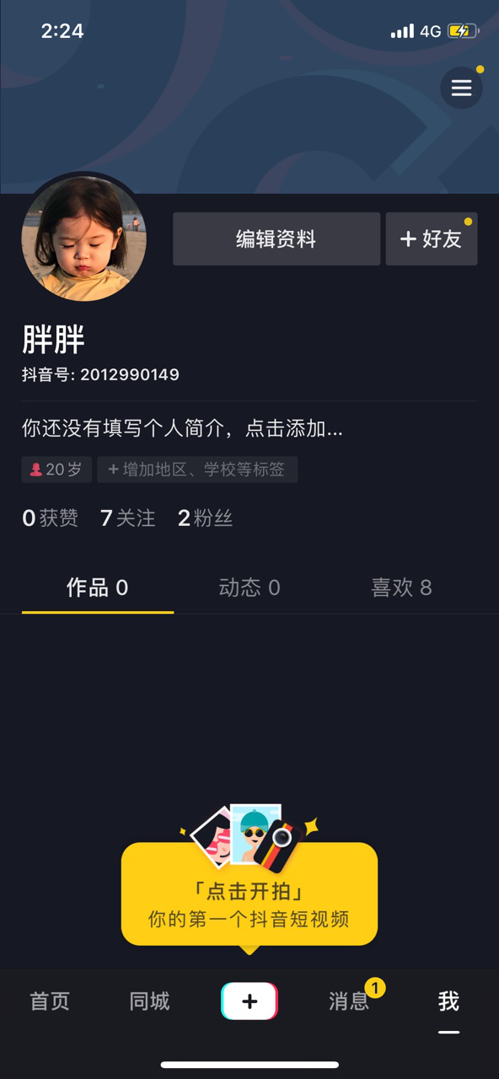
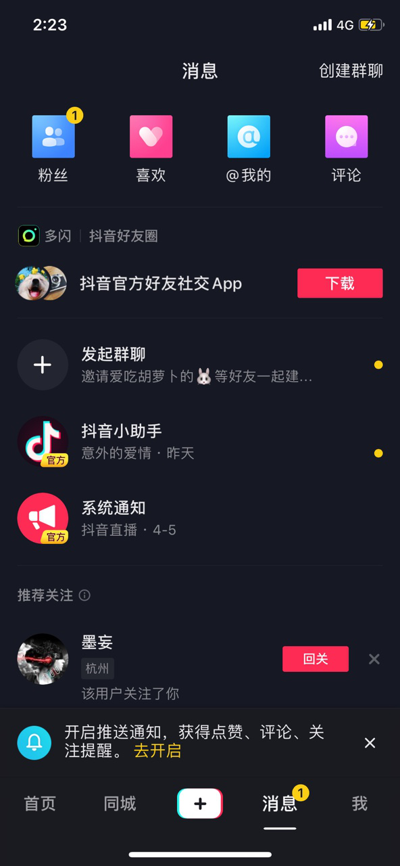
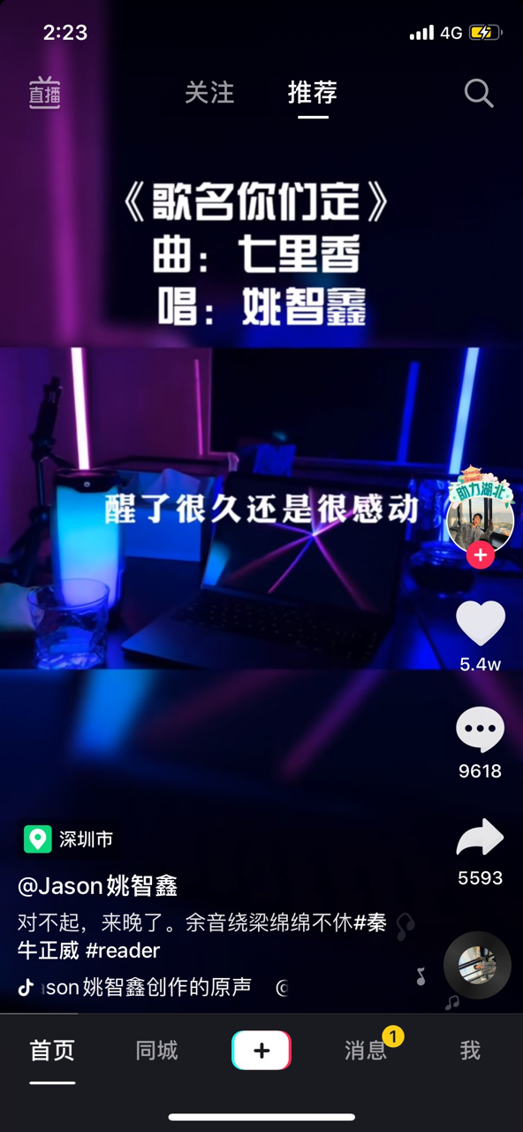
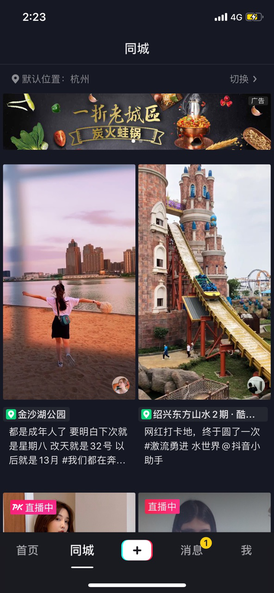
Consistency：风格一致性
抖音
10
Notes:
不同界面切换：
抖音一致性较强

Slide 10

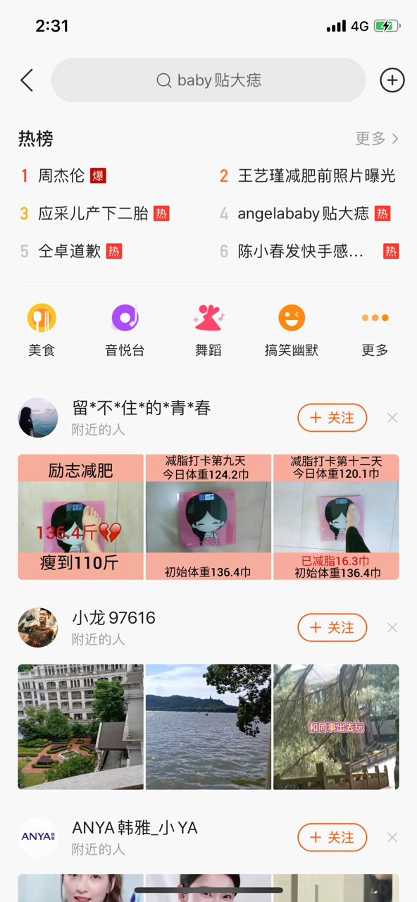

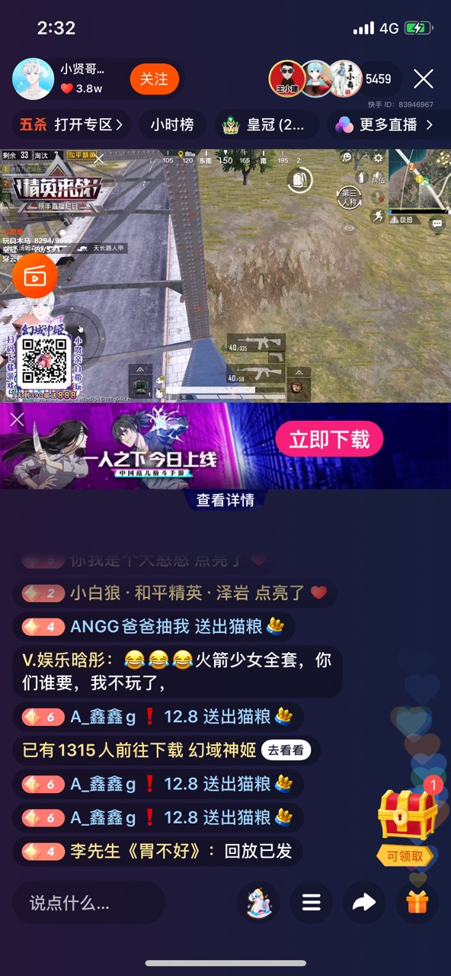
Consistency：风格一致性
快手 7
Notes:
快手不同界面风格有些混搭

Slide 11
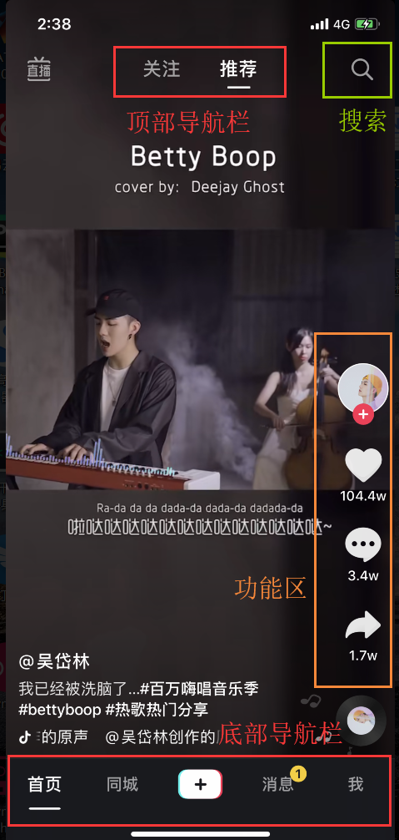
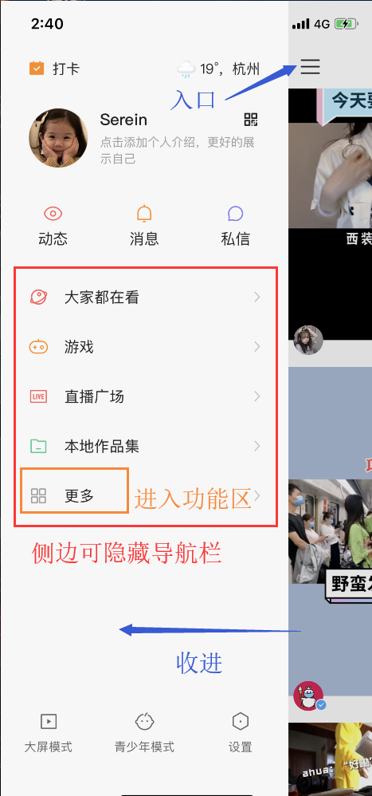
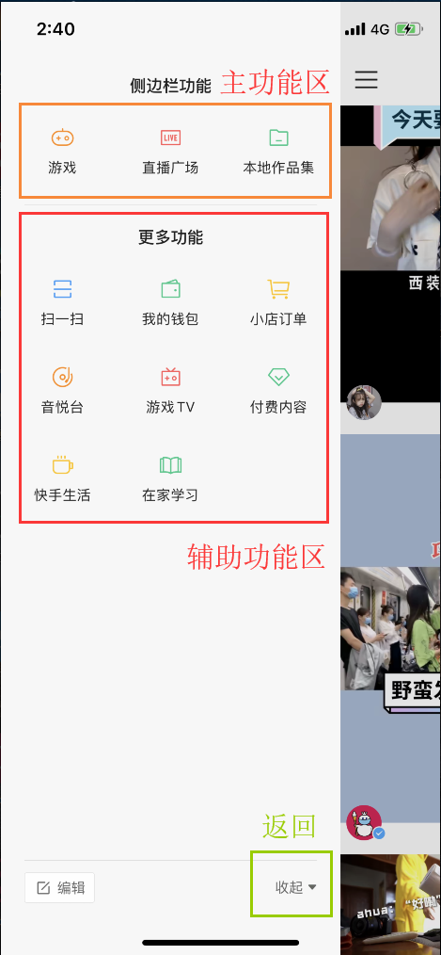
Visible navigation：导航栏
抖音
9
快手 8
Notes:
D：操作简单，导航栏布局显明
主导航栏(下）
次导航栏（上）
沉浸式滑动视频窗（为主）
flex错位展览区 （为辅）
K：布局隐式，操作繁复
主导航栏（左，且为隐藏）
次导航栏（上，显示的时候为主要）
flex为主 沉浸式为辅（不一定被用户发觉，叫做“大屏模式”）

Slide 12
2
功能对比

Slide 13
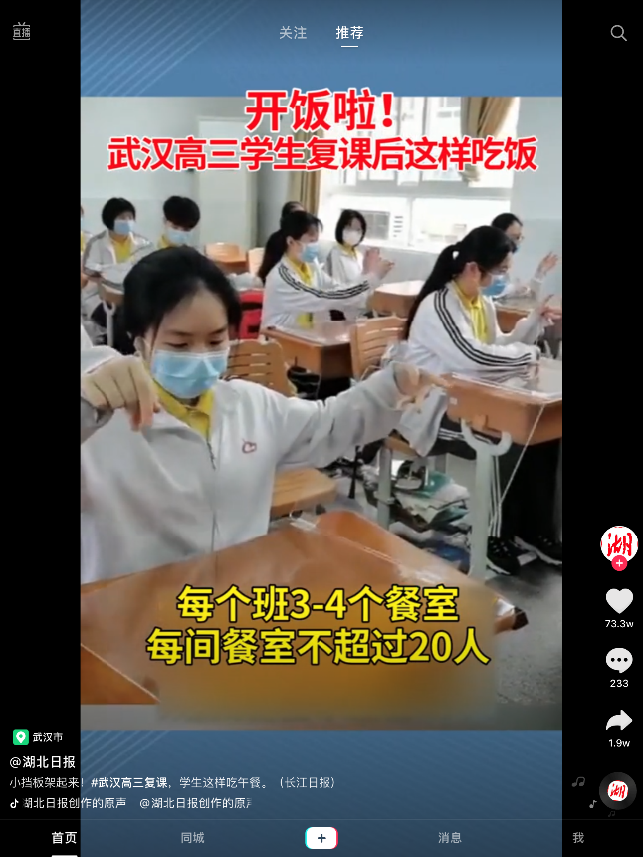
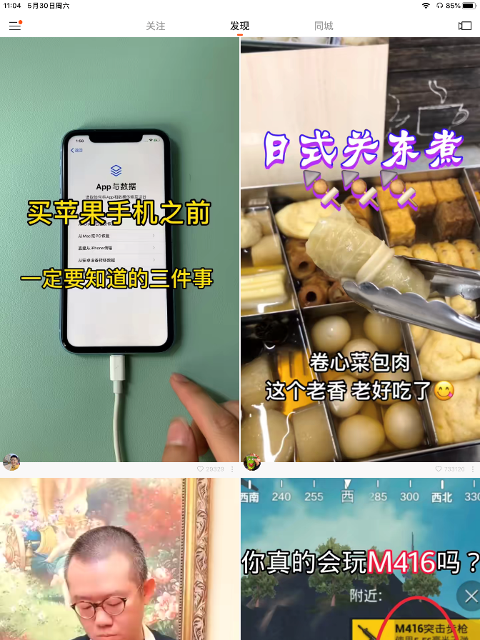
Anticipation
抖音：算法推荐，高热度视频获得更高推荐率
快手：以社交为中心，推荐用户关注的内容
抖音
8
快手 9
Notes:
抖音算法更看重视频本身的热度和品质，而快手更倾向于切合用户的兴趣，可能更合用户心意。

Slide 14
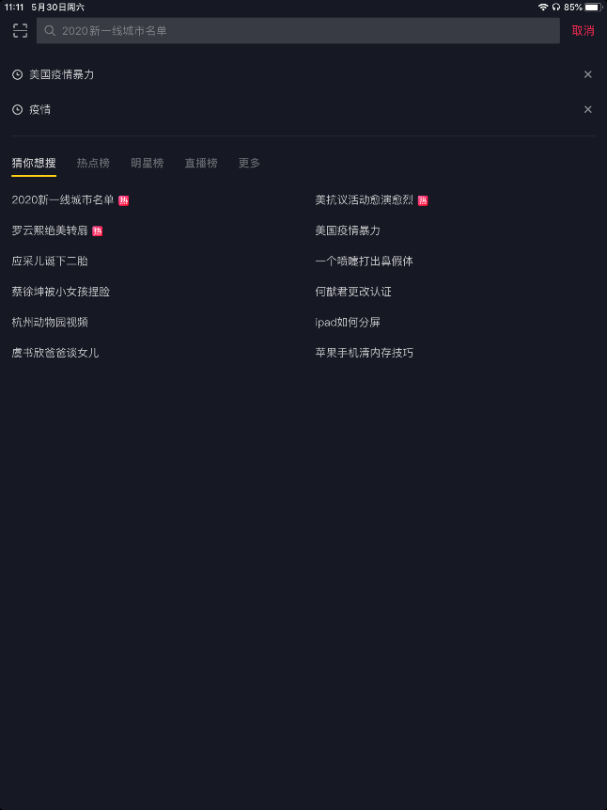
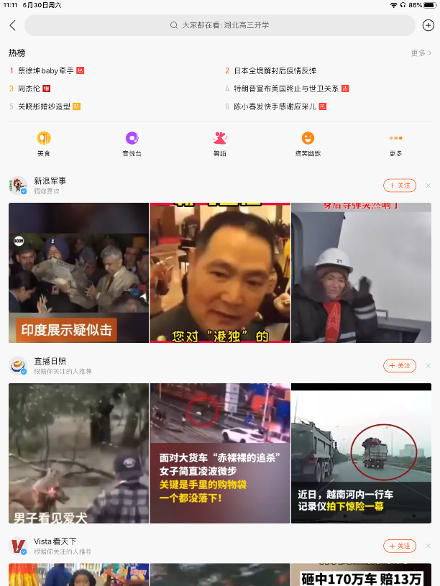
Controlled autonomy
抖音：热榜推荐搜索，记录用户搜索历史
快手：除热榜以外，增加了用户关注关联的“猜你喜欢”
抖音
8
快手 9

Slide 15
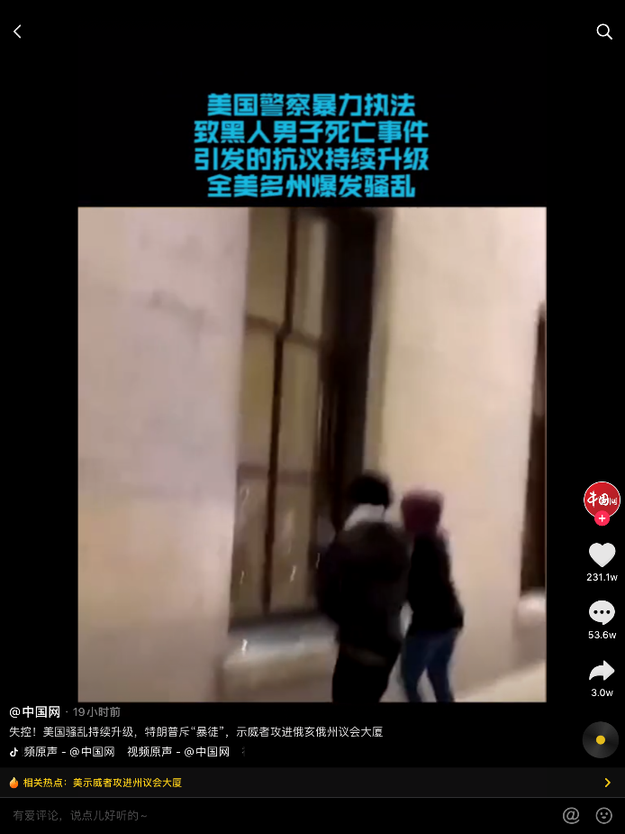
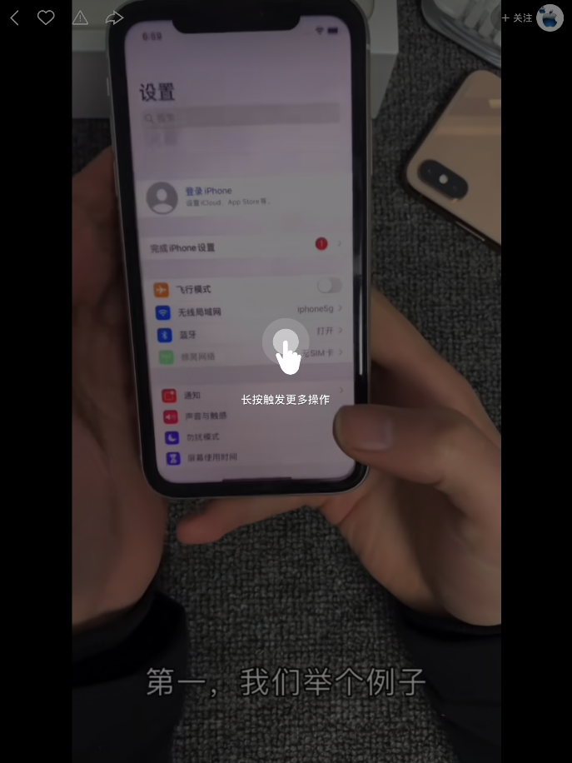
Fitt’s Law
抖音：点赞、转发、评论等功能在视频旁边
快手：弹出快捷操作的提示
抖音
9
快手 7
Notes:
抖音的赞转评关注都在视频旁边，方便用户看视频时随时赞转评关注 快手的评论区需要上拉视频、关注作者需要左滑页面，相对体验较差，不是很符合Fitt’s Law

Slide 16
3
组件设计

Slide 17
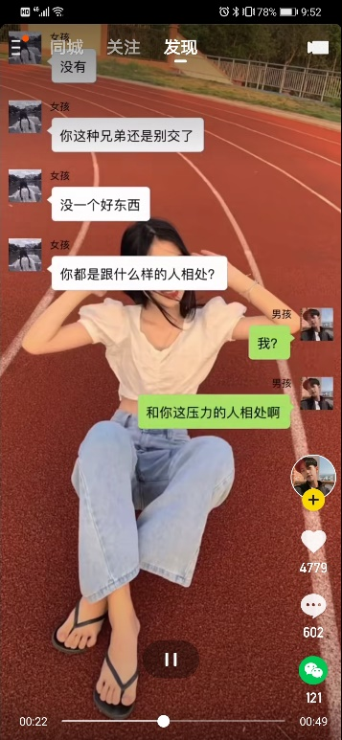
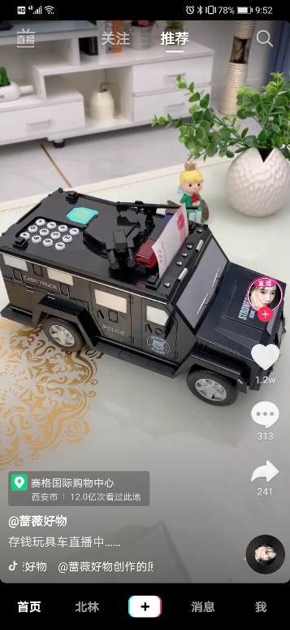
Focus
快手 9
抖音
8
对用户聚焦无影响
视频均居于全屏，成为唯一的聚焦点

Slide 18
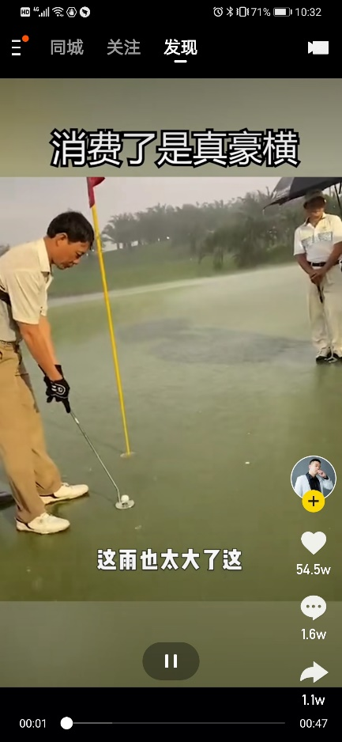
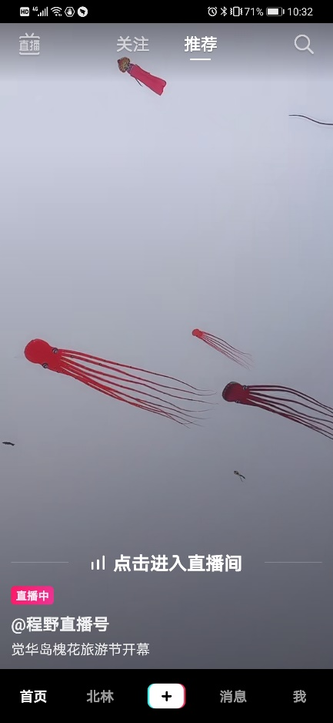
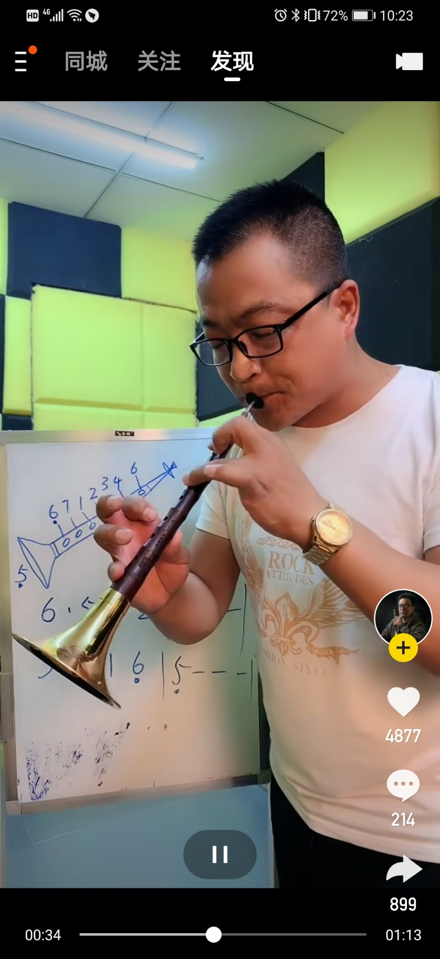

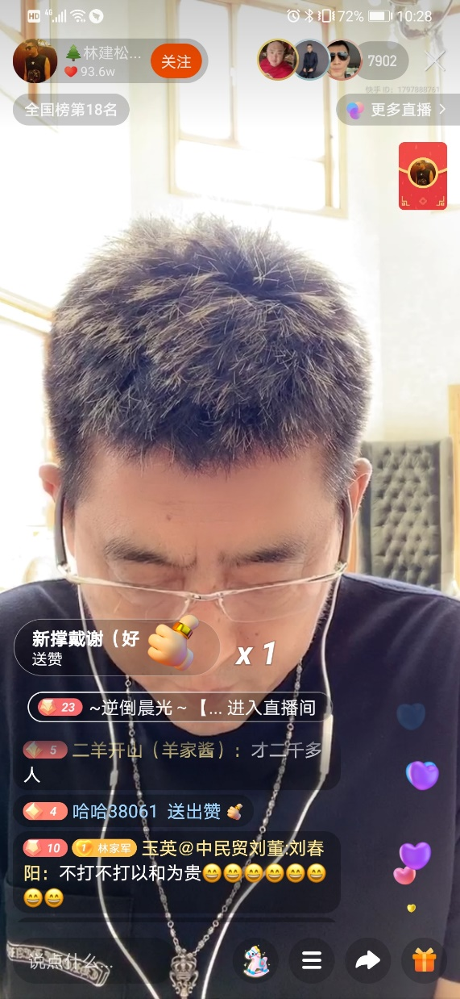
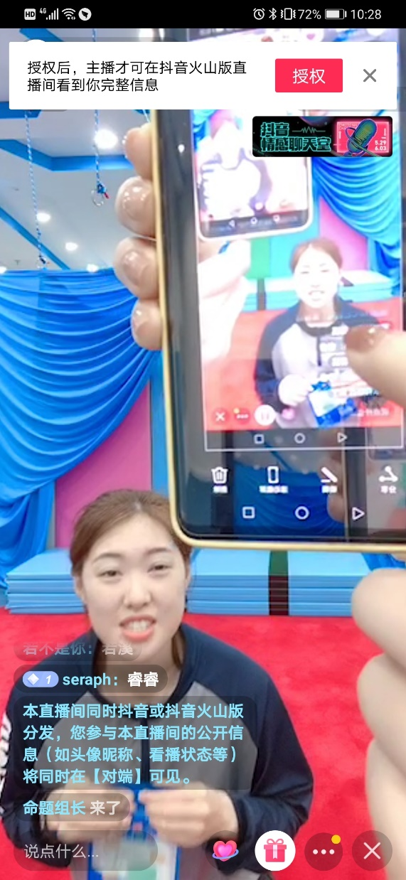
Metaphor
快手 9
抖音
9
界面几乎没有汉字，符号相似程度高

Slide 19
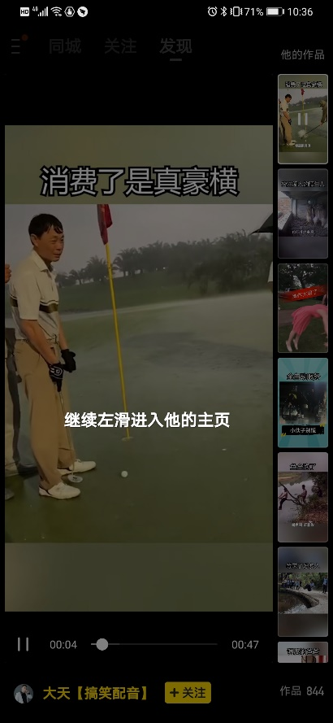
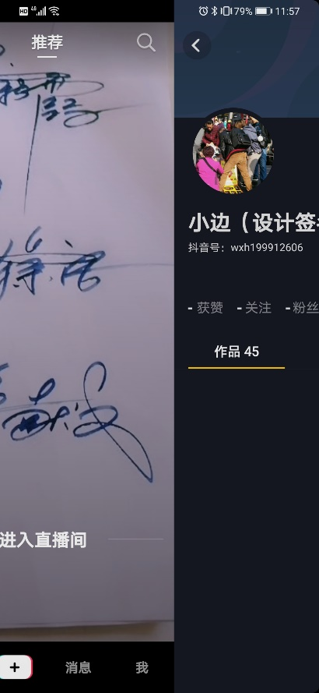
Human Interface Object
快手 7
抖音
7
交互方式都是上下左右滑动屏幕
滑动随意性大，目的性弱
除了下载后第一次使用，否则没有提示信息
除非特别记忆，否则对滑动后的结果没有可预见性

Slide 20


Communication
快手 6
抖音
9
对用户发起的功能的状态反馈较少
除非进入个人中心，没有任何关于用户自身的信息

Slide 21
4
性能与效率

Slide 22
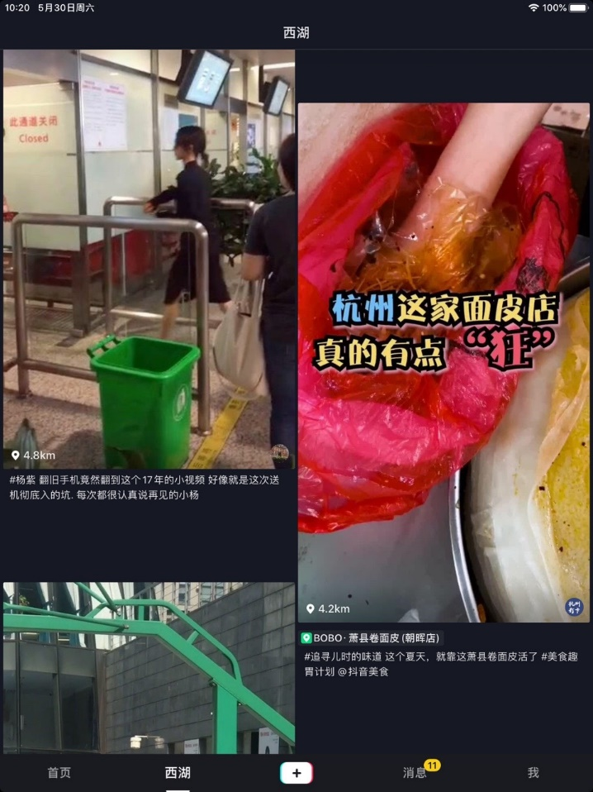
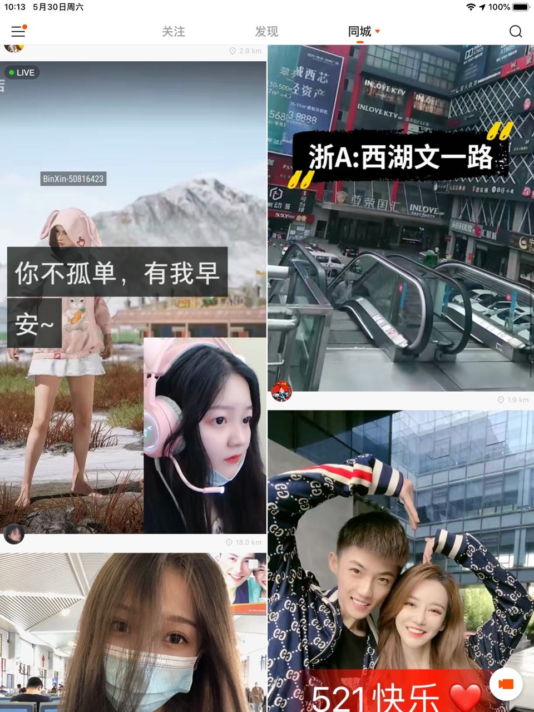
Track state
均记录了用户的通讯录信息和注册信息
抖音在登录时即询问要求定位权限，快手则只在用到同城功能时询问。
两款软件存在使用用户账户自动关注其他账号的情况。
抖音
7
快手 8

Slide 23
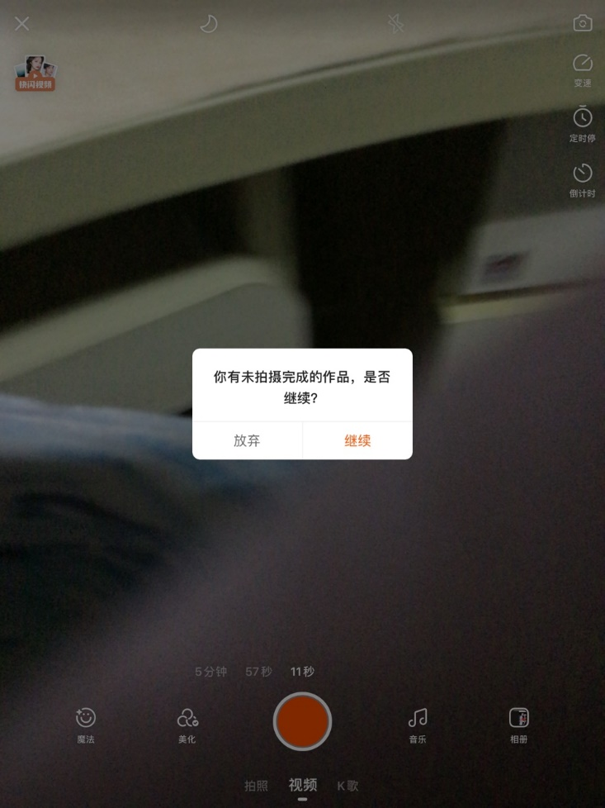
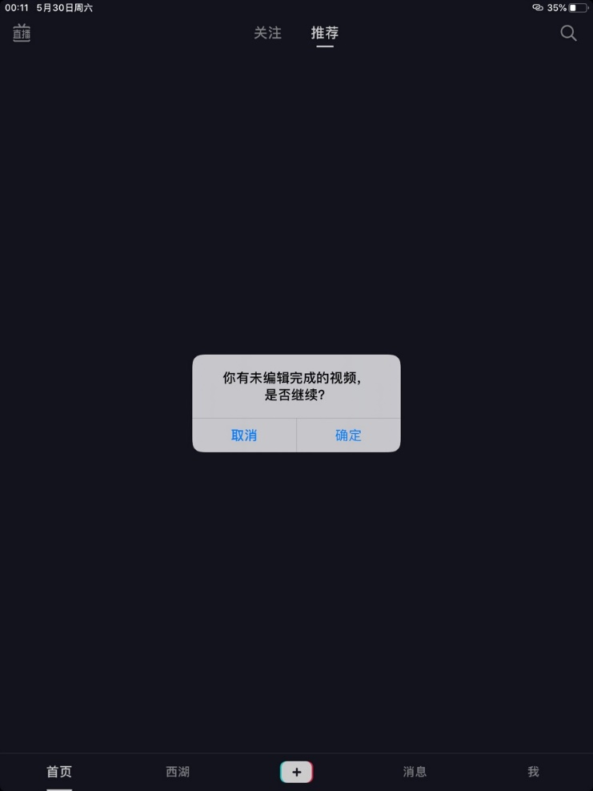
Maintain work product integrity
抖音
意外关闭软件时可以保存未拍摄完的视频。
抖音
10
快手 10
快手
意外关闭软件时可以保存未拍摄完的视频。
Notes:
两款软件都能自动保存因为软件意外关闭而拍摄中断的视频；在网络情况不好的时候也可以保存本地草稿，做得都很不错,

Slide 24
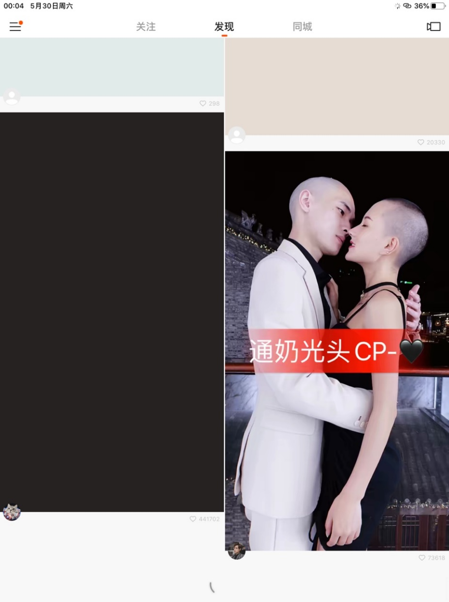
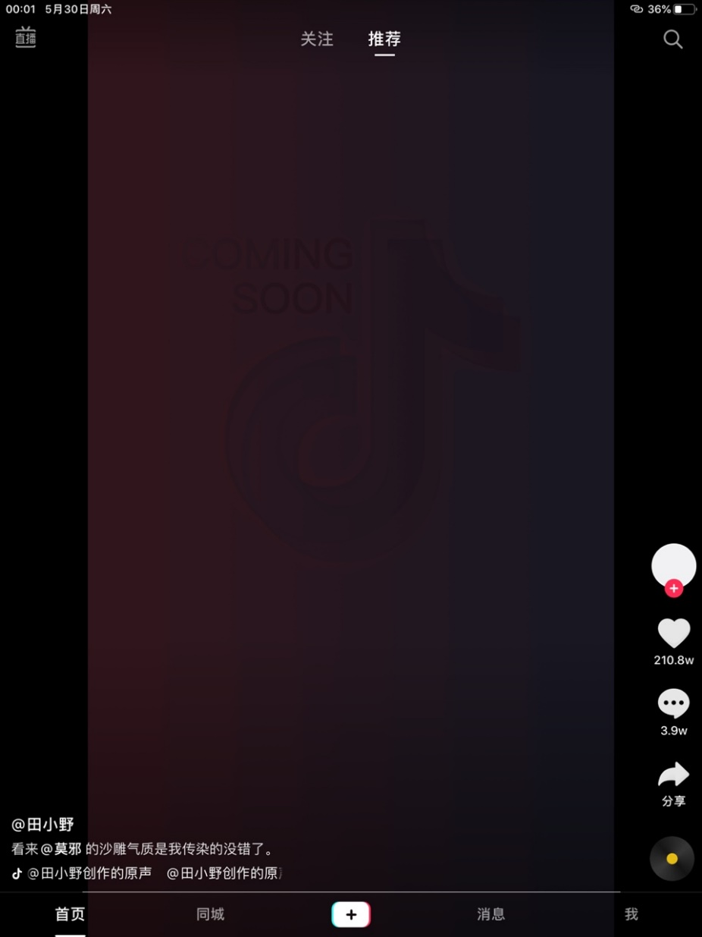
Latency reduction
抖音
8
抖音
网络卡顿时，底部闪烁条闪烁，但不明显
快手
网络卡顿时，屏幕中间或底部出现loading的动态图标，较为明显
快手 9

Slide 25
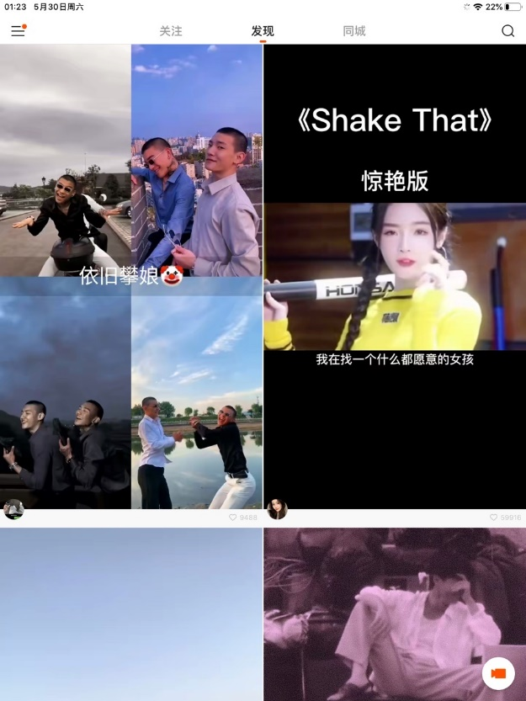

Efficiency
抖音
一个页面上只播放一个视频
快手
一个页面上有多个视频供选择
Notes:
快手一个页面上可以看到多个视频，方便用户浏览，提高了用户的刷视频效率。

Slide 26
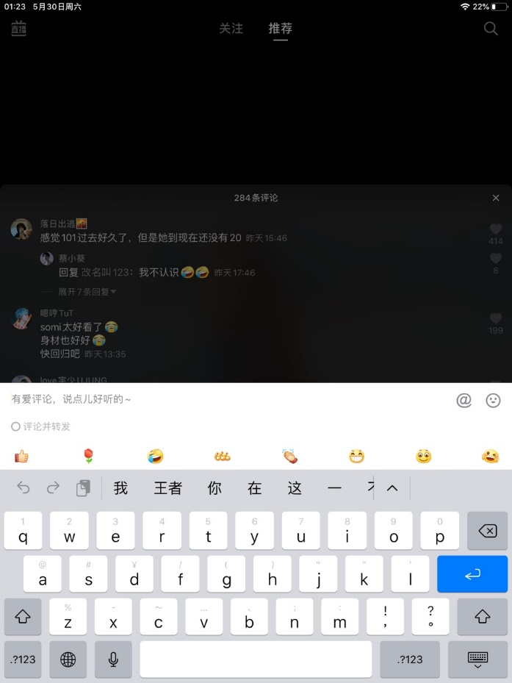
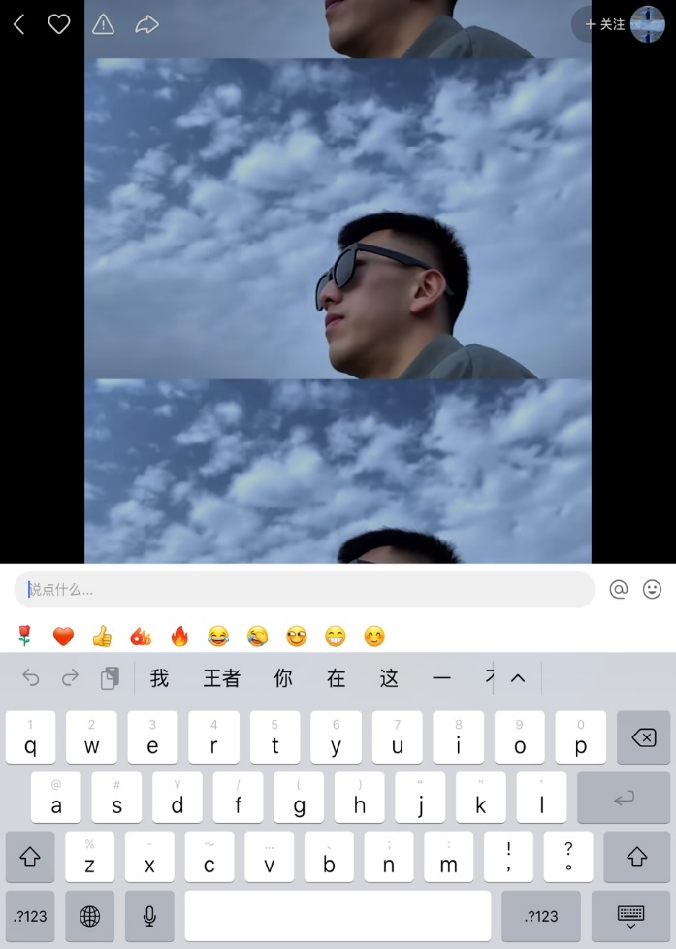
Efficiency
快手
可以调整评论区与视频区的占比，看视频时评论更方便
抖音
7
快手 9
抖音
看视频时评论会遮蔽大部分屏幕

Slide 27


最终得分
9.2
7.8
视觉风格
8.1
8.1
功能对比
8.2
7.8
组件设计
7.3
8.7
性能与效率

